Slide 1

Erósz és Pszükhé
(vágy és szerelem)

Slide 2
Felhasznált források
Buxton, R. (2004). The complete world of Greek mythology. Thames & Hudson.
Gilhus, I. S. (2006). Animals, gods and humans: Changing attitudes to animals in Greek, Roman, and early Christian thought. Routledge.
Guthrie, W. K. C. (1950). The Greeks and their gods. Beacon Press.
Hard, R. (2004). The Routledge handbook of Greek mythology: Based on H. J. Rose’s Handbook of Greek mythology. Routledge.
Herrin, J., & Stafford, E. (Eds.). (2005). Personification in the Greek world: From antiquity to Byzantium. Ashgate.
Lefkowitz, M. R. (2003). Greek gods, human lives: What we can learn from myths. Yale University Press.
Parker, R. (2005). Polytheism and society at Athens. Oxford University Press.
Polinskaya, I. (2013). A local history of Greek polytheism: Gods, people, and the land of Aigina, 800–400 BCE. Brill.
Roman, L., & Roman, M. (2010). Encyclopedia of Greek and Roman mythology. Facts On File.
Scully, V. (1962). The earth, the temple, and the gods: Greek sacred architecture. Yale University Press.
Sissa, G., & Detienne, M. (2000). The daily life of the Greek gods. Stanford University Press.
Smith, A. C. (2011). Polis and personification in classical Athenian art. Brill.
Versnel, H. S. (2011). Coping with the gods: Wayward readings in Greek theology. Brill.
Weaver, S. (2007). Greek gods: The Olympians. HarperCollins.
Frazer, J. G. (Trans.). (1921). The library of Apollodorus (Loeb Classical Library). Harvard University Press. (Online elérhető: https://sacred-texts.com/cla/cap/cap00.htm)
(AI felhasználására egyedül a forrásjegyzék elkészítésében került sor)

Slide 3
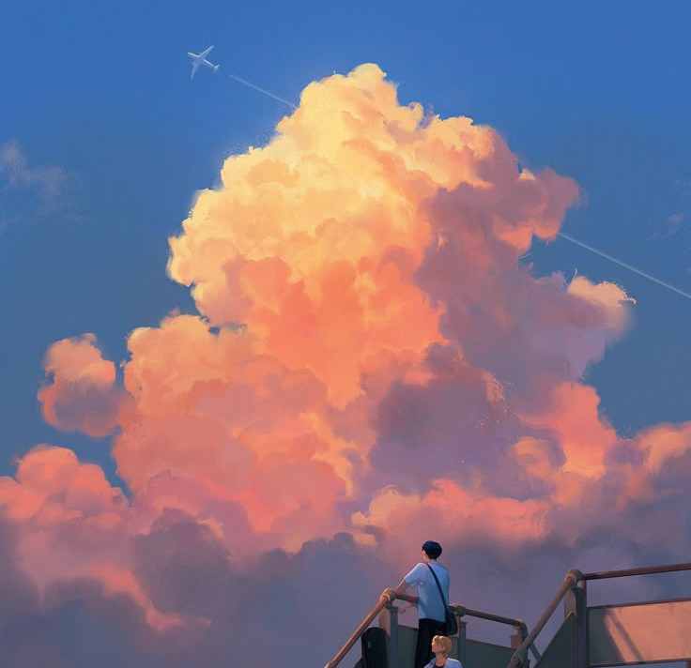
Szerelem és szeretet fogalma (valamint ezek különböző formái)

Slide 4
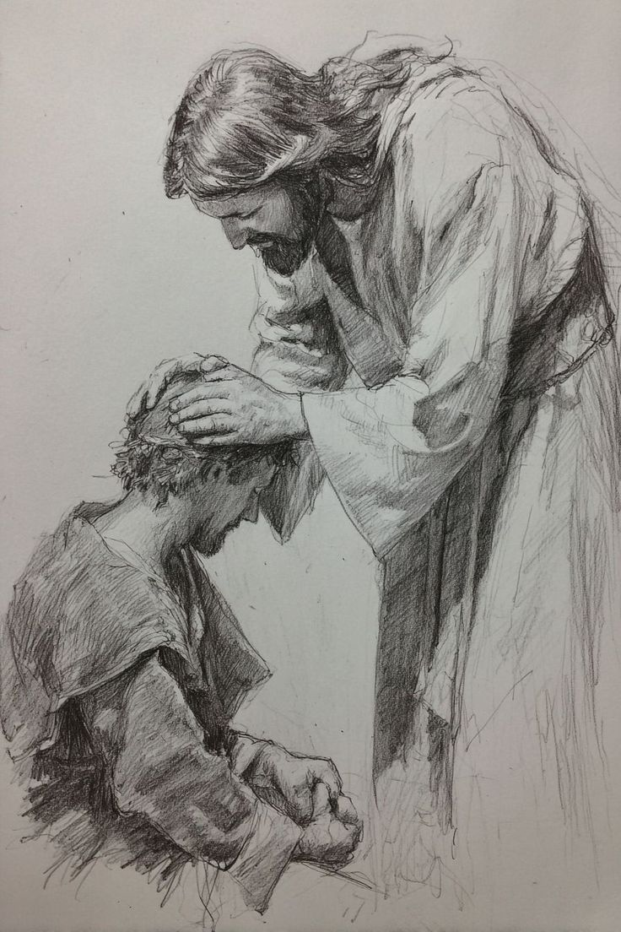
Agape: embertársak iránt érzett tiszta, feltétel nélküli szeretet/vonzódás

Slide 5
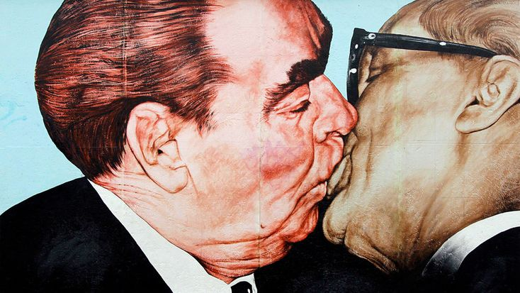
Philia: plátói szeretet/szerelem (barátok iránt; valamint testvéri szeretet)

Slide 6

Storge: családi szeretet

Slide 7
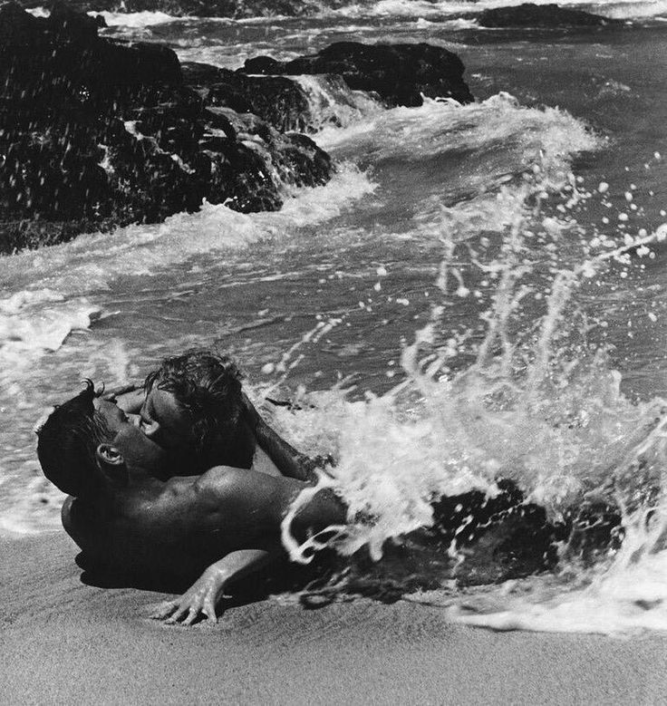
Eros: mély és szenvedélyes szerelem amit az egyén romantikus vagy szexuális partnere iránt táplál; már-már az őrület határán

Slide 8
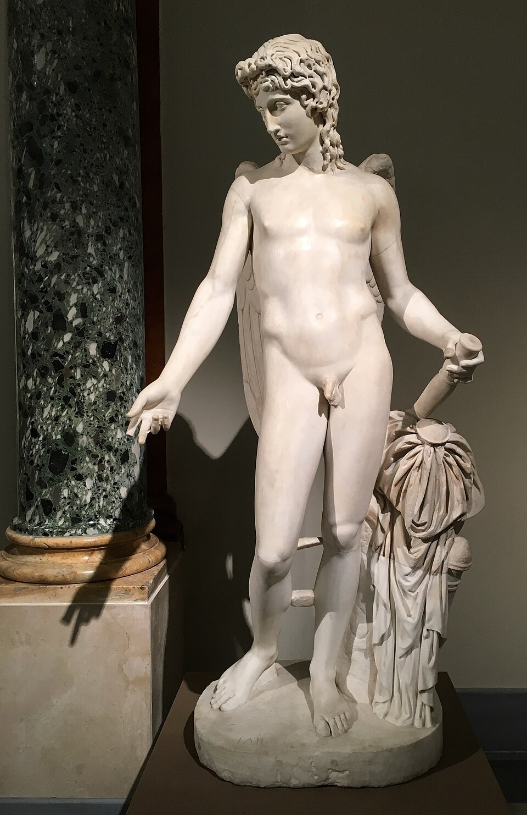

Eros alakja
Szerelem megtestesítője
Egyszerre:
Ősi erő/istenség (az isteneknél is nagyobb hatalmú?)
Afrodité gyermeke (a szerelem megszemélyesítője; a szerelem a szépségtől származik)

Slide 9
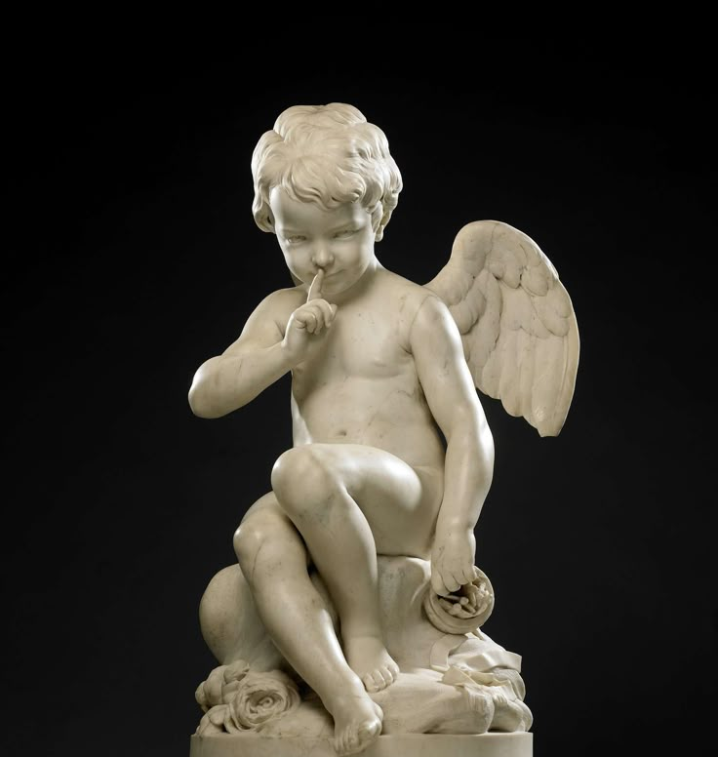
Kupidó

Slide 10
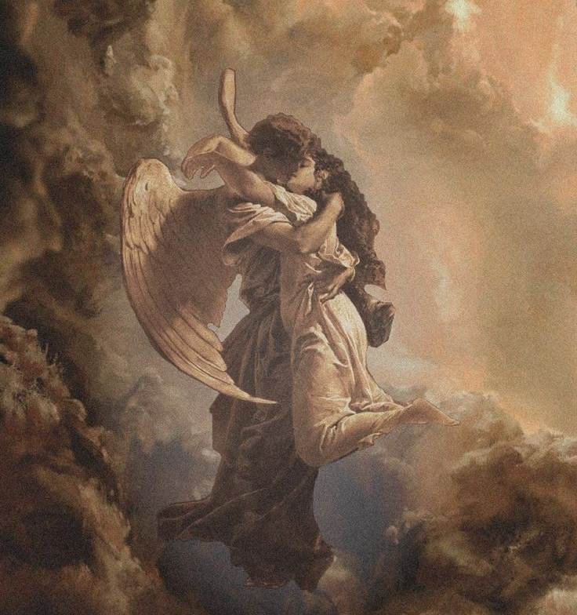
A mítosz
Egyetlen mítosz szól Erósz alakjáról
Apuleius - Az aranyszamár (Metamorphoses) című, Kr. u. 2. századi regényében őrződött meg Erósz és Pszükhé története

Slide 11
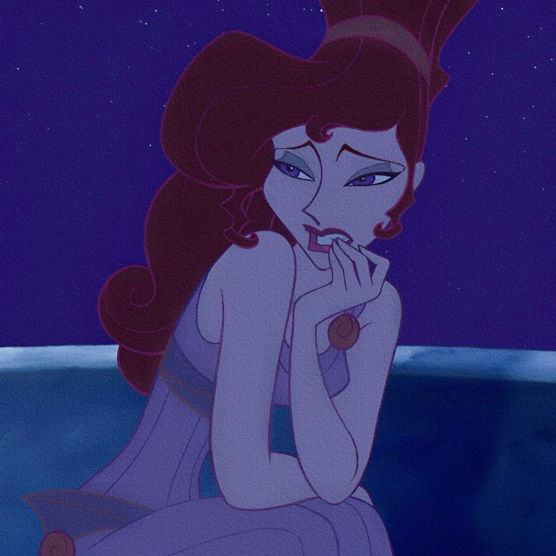
Psyche bemutatása
Gyönyörű
„A napra lehet nézni de rá nem”
Az emberek már-már őt imádják Afrodité helyett (hübrisz)

Slide 12


Slide 13
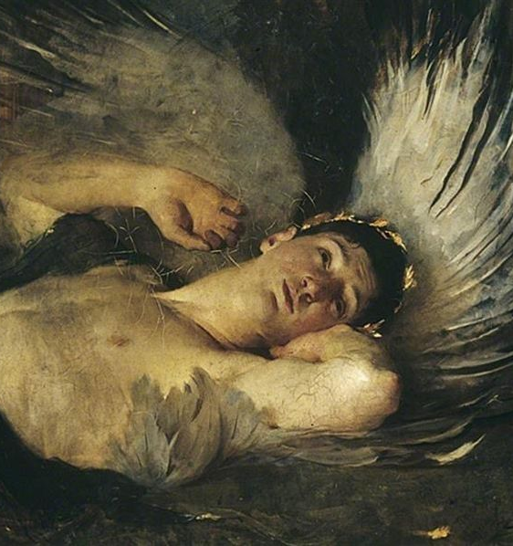
Bonyodalom
Afrodité megbünteti – Delphoi prófécia
Eroszt küldi
Megszúrja magát
Elraboltatja

Slide 14
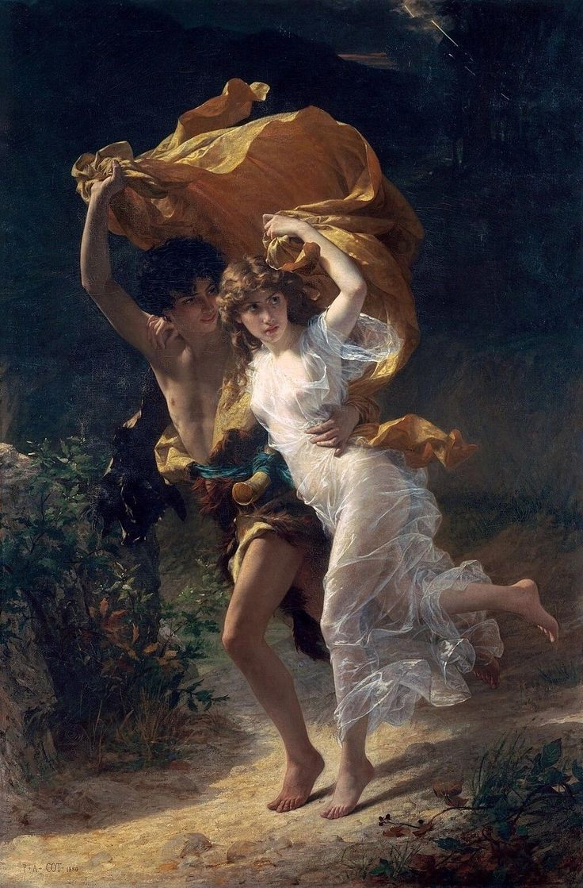
Zephürosz elrabolja Pszükhét

Slide 15
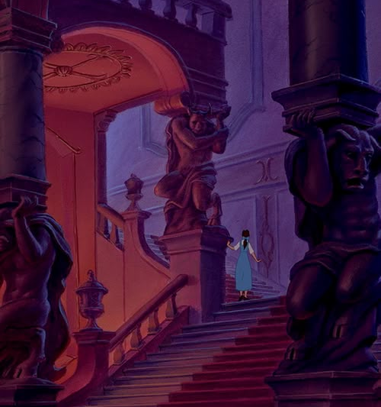
Kibontakozás
Gyönyörű palota
Láthatatlan szörny

Slide 16
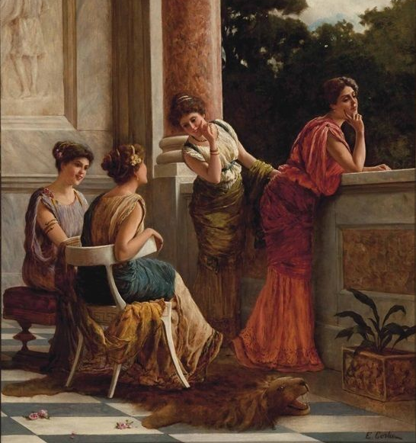
Családi látogatás
Irigy nővérek
Gyermek (?!)

Slide 17
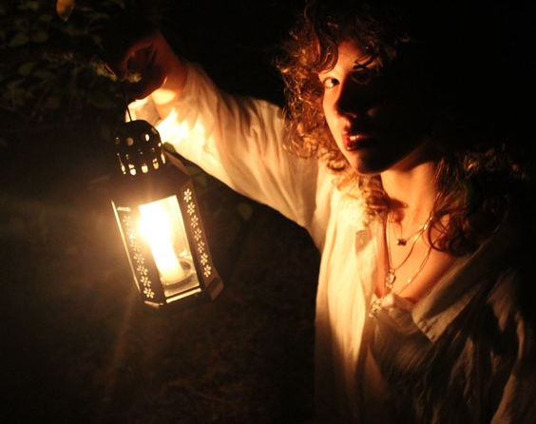
Az igazság
Meglesi
Lámpás
„Árulás”
Erosz elmenekül

Slide 18
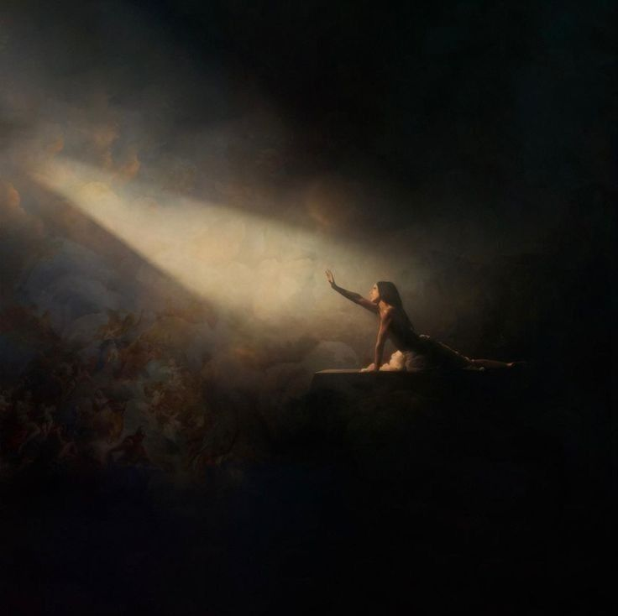
Tetőpont
Pszükhé Afroditéhez fordul
Próbák

Slide 19
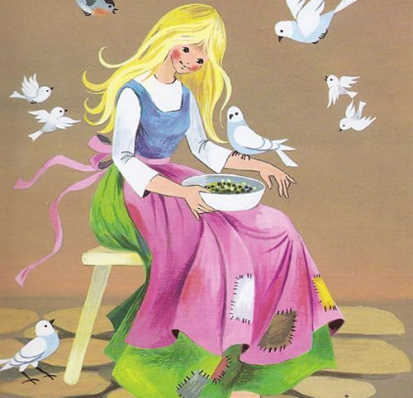
I. Próba
A magvak szétválogatása

Slide 20
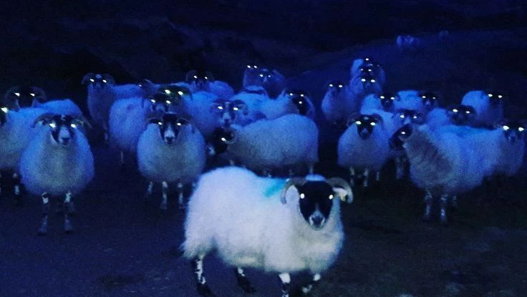

Slide 21
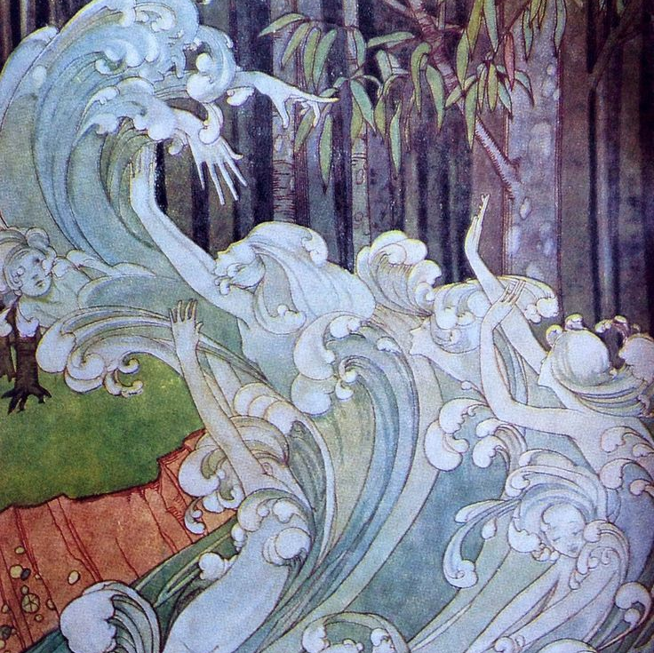
2. próba
Arany gyapjú nyáj
Nimfa

Slide 22
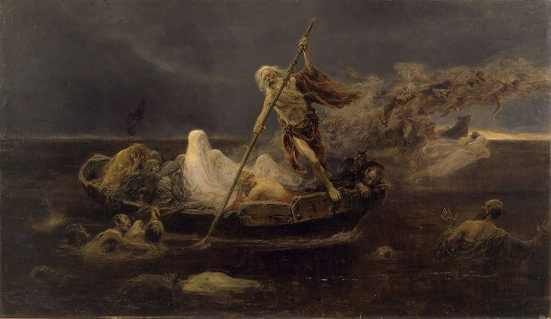

Slide 23
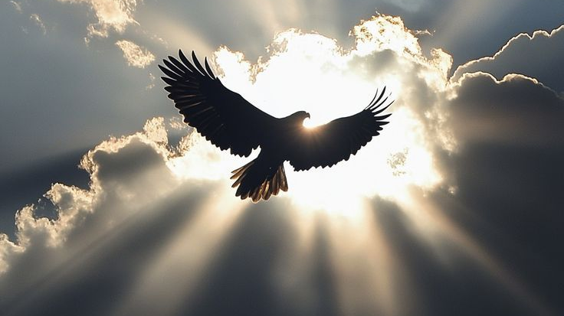

Slide 24


Slide 25
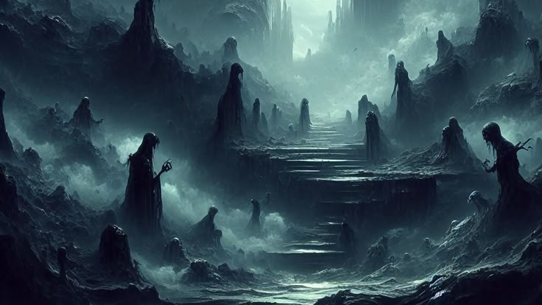

Slide 26
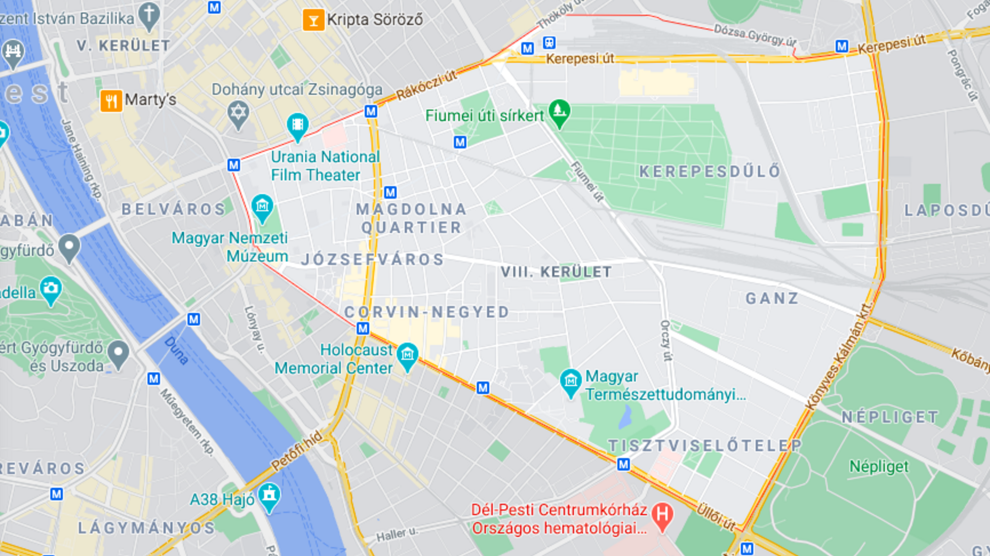

Slide 27


Slide 28


Slide 29


Slide 30


Slide 31
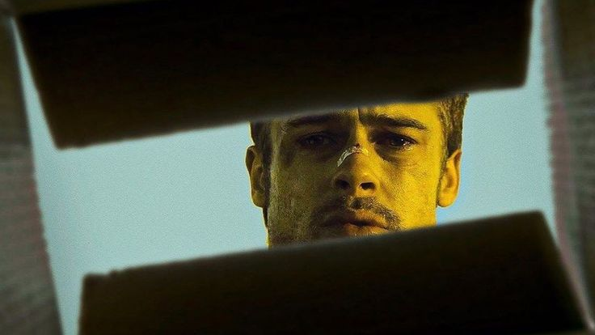

Slide 32
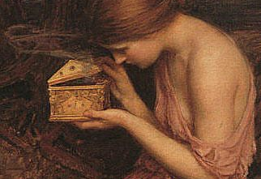

Slide 33
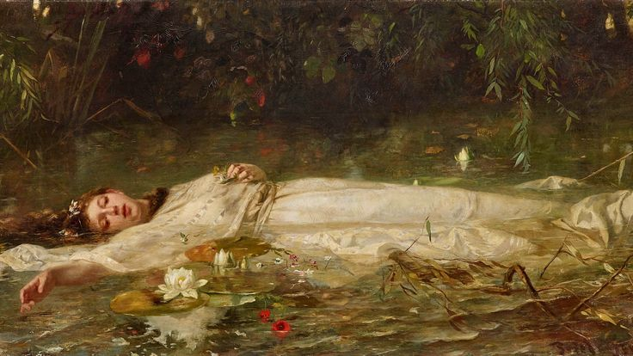

Slide 34
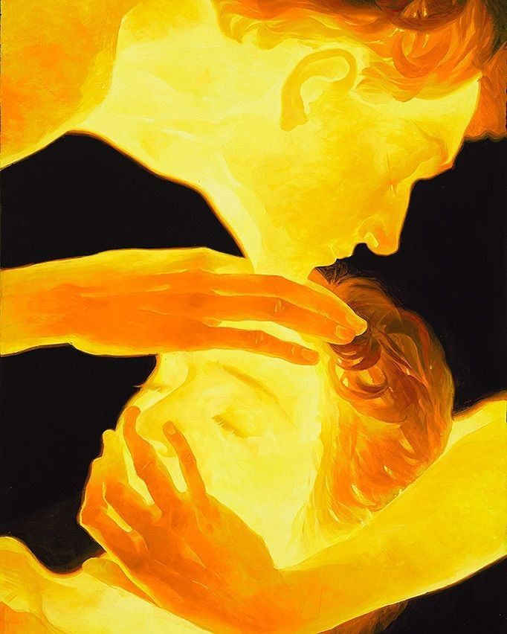
Amór kiszabadul
Feléleszti Pszükhét

Slide 35
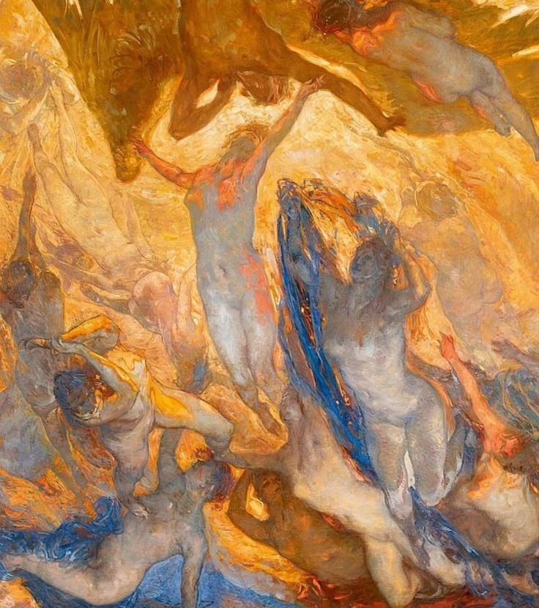
Amór felsegíti kedvesét az istenek közé

Slide 36
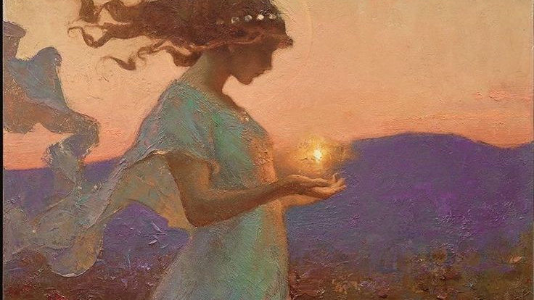

Slide 37
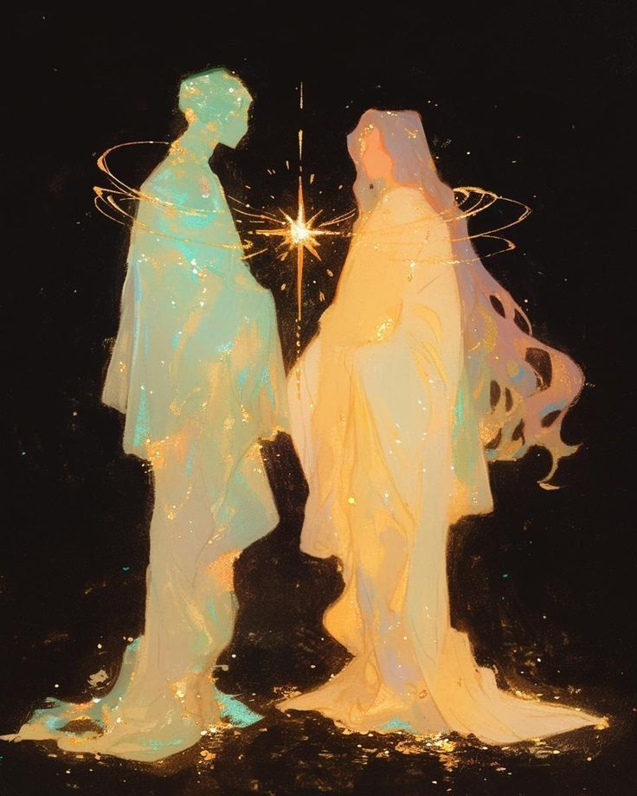
Végkifejlet
Zeusz áldását adja
Pszükhét az istenek közé emelik
Gyermekük és történetük allegóriája

Slide 38
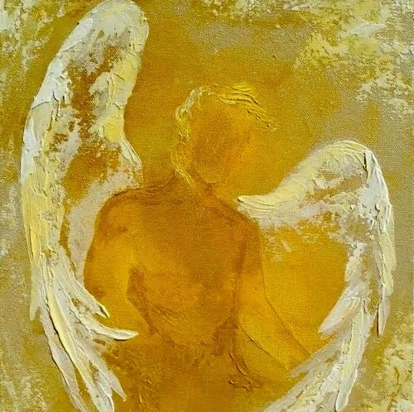
Ámor alakjának felbukkanásai
Ovidius – Amores; Metamorfózis
Apuleius - Metamorfózis
Vergilius –Aeneas
Euripidész – Iphigénia Auliszban; Medeia és Hippolitusz
Horáciusz - ódák
Apolló esete Erósszal
Hádész és Perszephóné
Phaedra és Hippolitusz
Apollóniusz – Argonauták
… stb.
A legtöbbet felbukkanó mellékszereplő

Slide 39
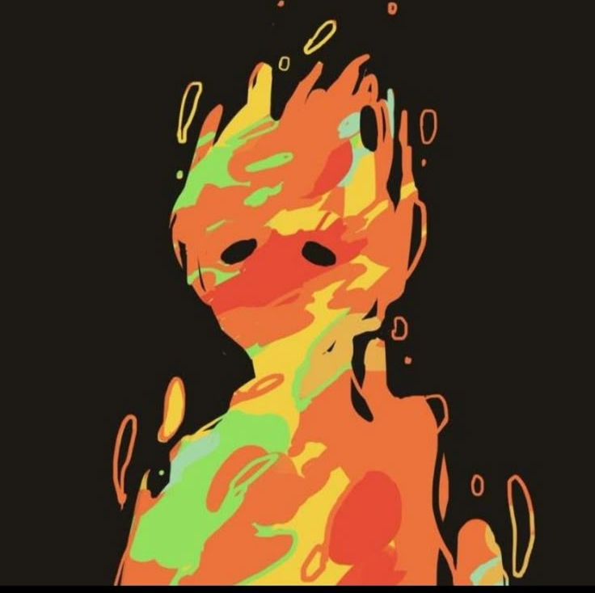
Megszemélyesített erő
nem besorolható a transzcendens kategóriák közé
Aigientai kultuszok
Személyre szóló fohászok és imák
Kultuszhelyek: Theszpia és Athén (Aphroditéval vagy egyedül)

Slide 40
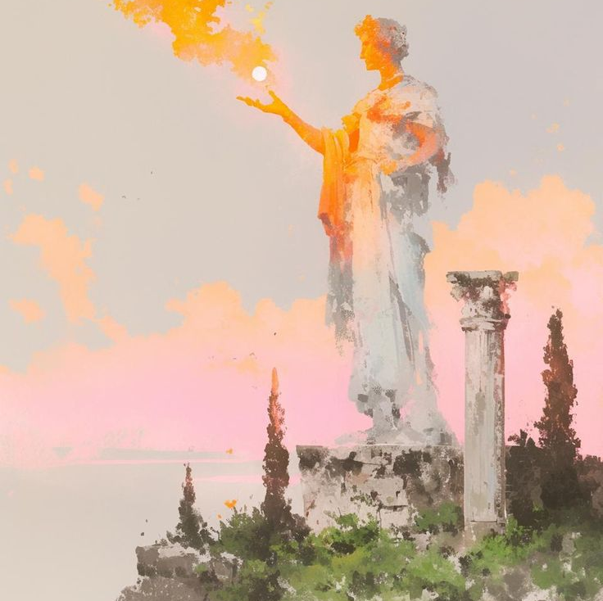
Ámor mitologikus alakjainak összevetése
Árész és Aphrodité
Anterosz alakja
Káosz gyermeke & Gaia, Erebusz, Nix valamint Tartarosz testvére
Írisz és Zephürosz
Erebusz és Nüx tojása
Kupidó és Erósz alakjának összeolvadása
Több alakban is megjelenhet – „eróteszek”
Ábrázolása: játékos, gyönyörű ifjú vagy huncut kisfiú
Ereje univerzális: nincs határ amelyet ne tudna áttörni
nyilai szenvedélyes őrületet kelthetnek, elbűvölhetik és összezavarhatják áldozatát.

Slide 41
